Slide 1








Escola Humanista da Administração
Professor Robson Costa
Fundamentos de Gestão
Universidade Politécnica de Setúbal — UNIPS

Slide 2




OBJETIVOS DA AULA
E PERGUNTA DE ARRANQUE
NESTA AULA VAMOS:
Compreender a ênfase nas pessoas
e relações humanas na gestão
Conhecer os Estudos de Hawthorne
e seus impactos
Explorar a Teoria das Relações Humanas
e a Teoria Comportamental
PERGUNTA PARA REFLEXÃO
De que forma as relações entre pessoas influenciam o desempenho das organizações?

Slide 3




CONTEXTUALIZAÇÃO
Da Escola Clássica à Escola Humanista:
a mudança de foco na gestão
ESCOLA CLÁSSICA
ESCOLA HUMANISTA
FOCO NA TAREFA
FOCO NAS PESSOAS E RELAÇÕES
Ênfase em tarefas
e estruturas formais
Atenção a pessoas, grupos, comunicação, liderança, motivação e relações informais
A eficiência permanece, agora complementada por fatores humanos e sociais.

Slide 4







ESTUDOS DE HAWTHORNE – CONTEXTO E FASES
Investigação na Western Electric, de 1924 a 1932, sobre pessoas e condições de trabalho.
FASES DOS ESTUDOS
1
2
3
4
Estudos
de iluminação
Sala de montagem
de relés
Programa
de entrevistas
Sala de observação da montagem de terminais
EQUIPA DE INVESTIGAÇÃO
Elton Mayo, Fritz Roethlisberger
e William Dickinson

Slide 5








Conclusões dos Estudos
de Hawthorne e Reflexões
O trabalhador é, antes de tudo,
uma pessoa social.
Grupos informais e normas sociais moldam o desempenho.
Reconhecimento e participação alimentam a motivação.
PARA REFLEXÃO
Por que será que
a atenção constante nem sempre resulta em maior produtividade?
Comunicação e liderança são essenciais no ambiente de trabalho.
Incentivos económicos não explicam, sozinhos, o comportamento humano.

Slide 6















Teoria das
Relações Humanas
LIDERANÇA
ORGANIZAÇÃO
INFORMAL
COMUNICAÇÃO
PESSOAS NO CENTRO
A organização é feita de relações que
influenciam atitudes e resultados.
CONCEITOS-CHAVE
PESSOAS
NO CENTRO
Organização informal, liderança, comunicação,
motivação, coesão, participação e satisfação
no trabalho.
MOTIVAÇÃO
PARTICIPAÇÃO
CONTRIBUTO CENTRAL
Valorização do lado humano, da participação
e do ambiente social.
ATENÇÃO AOS RISCOS
COESÃO E
SATISFAÇÃO
Visão excessivamente harmoniosa e
possível manipulação das relações.

Slide 7
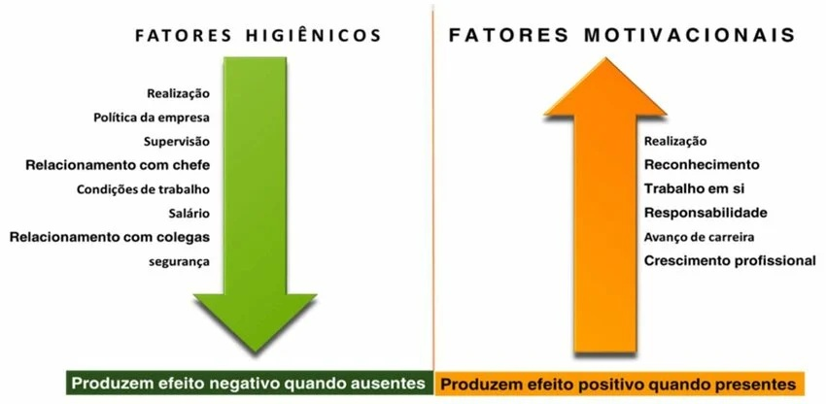

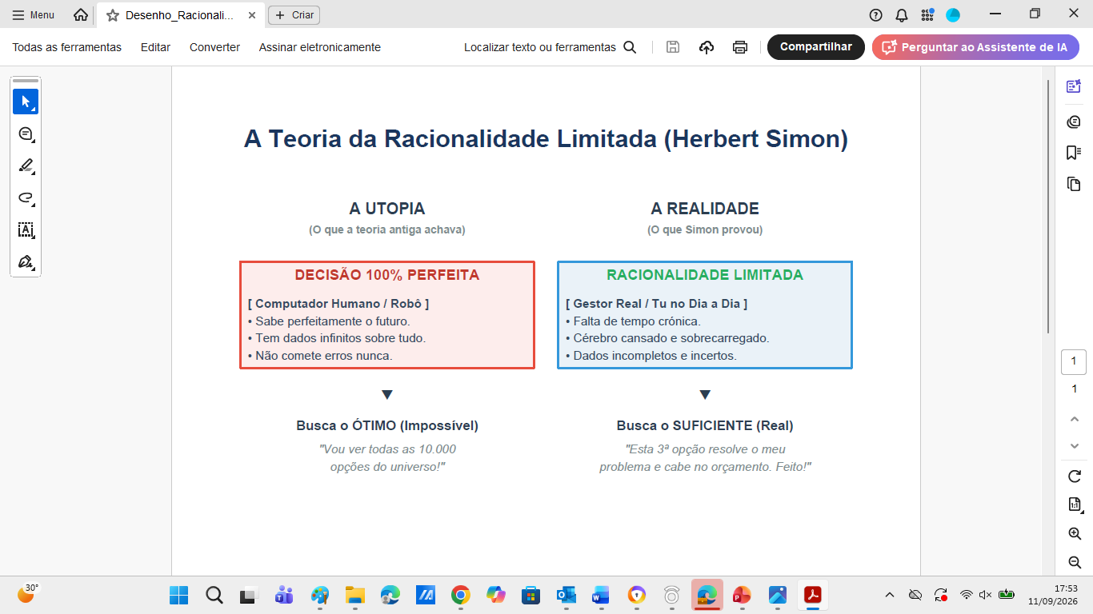
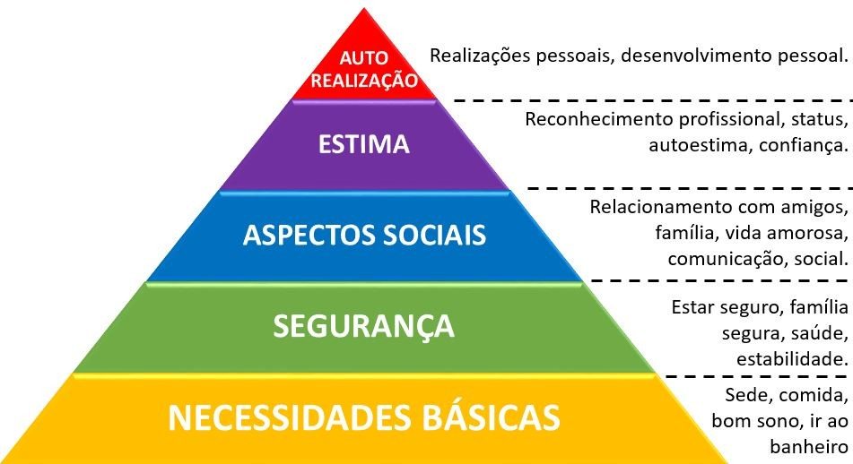
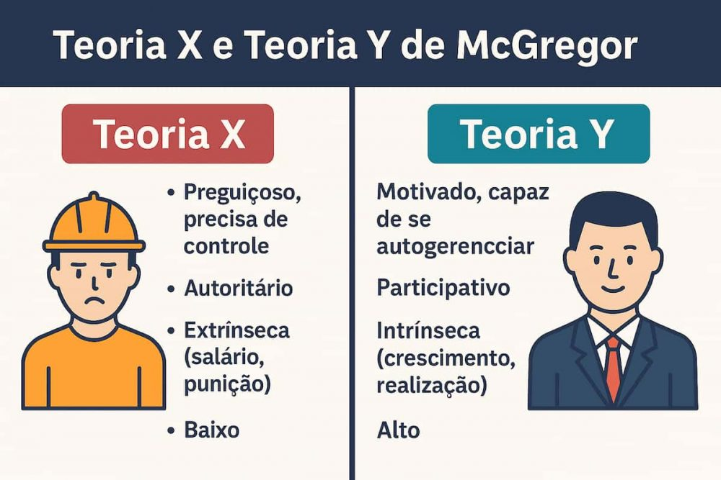










Teoria Comportamental
Desenvolvimento sistemático do estudo do comportamento organizacional.
ABRAHAM MASLOW
DOUGLAS MCGREGOR
hierarquia das necessidades
Teorias X e Y
ESTUDO DO COMPORTAMENTO ORGANIZACIONAL
FREDERICK HERZBERG
HERBERT SIMON
fatores higiénicos
e motivacionais
racionalidade limitada
e processo decisório
Amplia a preocupação humanista para motivação,
liderança, decisão e dinâmica de grupos.

Slide 8

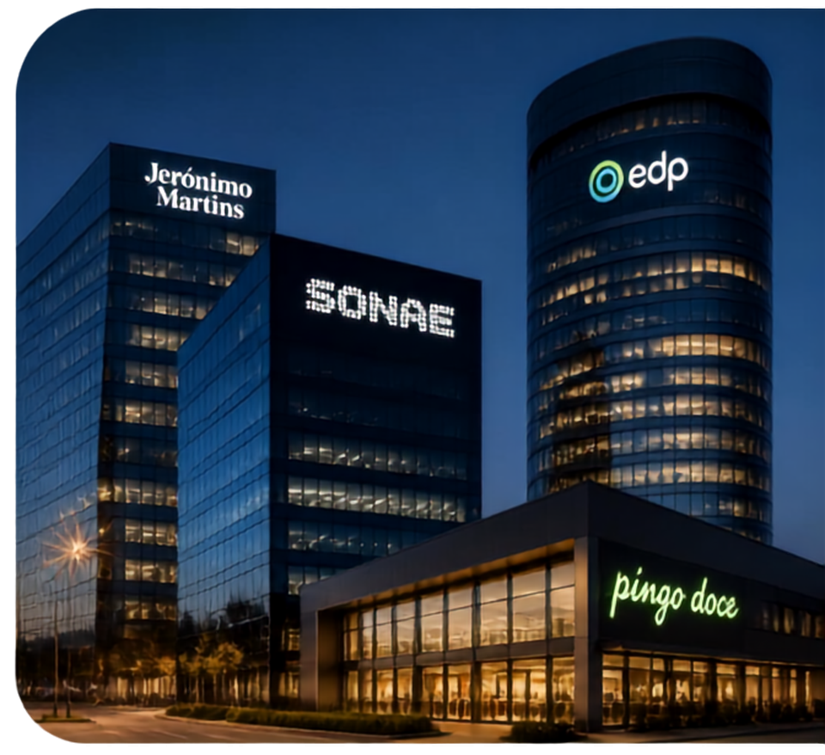




EXEMPLOS PRÁTICOS EM PORTUGAL
Jerónimo Martins
edp
Jerónimo Martins / Pingo Doce
formação, desenvolvimento, comunicação e coordenação de equipas no retalho
somE
cultura organizacional, colaboração, aprendizagem e envolvimento em operação distribuída
Sonae / MC
EDP
liderança, inovação, trabalho colaborativo e transformação organizacional
pingo doce
Como estas práticas podem influenciar a motivação e o sentido de pertença nas organizações?
PARA REFLEXÃO
Práticas observáveis que refletem conceitos da Escola Humanista.
Não implica adoção formal das teorias.

Slide 9





SÍNTESE FINAL,
LIMITAÇÕES
E REFERÊNCIAS
Organizações eficientes equilibram processos
e estrutura com pessoas, relações e sentido de pertença.
PRINCIPAIS APRENDIZAGENS
LIMITAÇÕES A CONSIDERAR
REFERÊNCIAS ESSENCIAIS
Confiança, comunicação e liderança
participação e segurança psicológica
motivação com propósito
equipas alinhadas e colaborativas
Possível manipulação e consenso excessivo
Dificuldade em medir fatores sociais
Conflitos de interesses e influência do contexto
Papel do poder, tecnologia e trabalho híbrido
Mayo, Roethlisberger e Dickson
Maslow, McGregor, Herzberg e Simon
Fontes institucionais das empresas
(quando aplicável)

